Slide 1
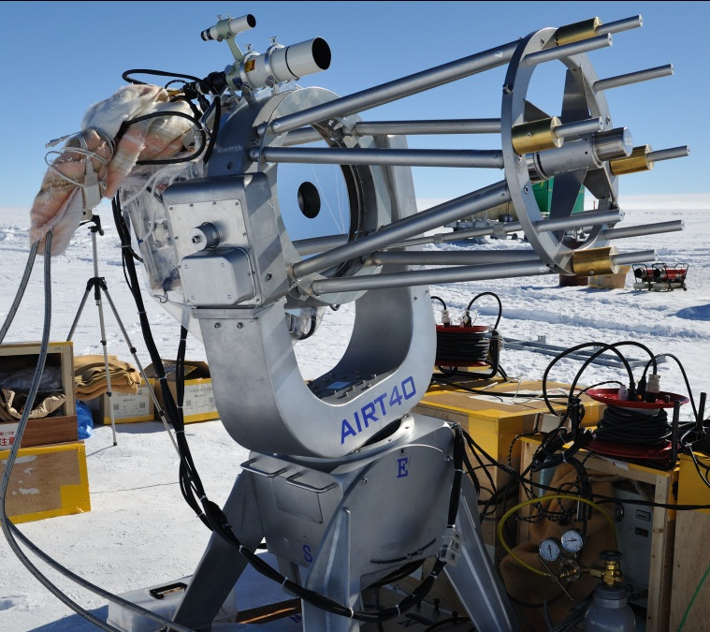
南極40cm赤外線望遠鏡に同架する望遠鏡(案)
2011.6.5 沖田博文
同架望遠鏡の目的
52次隊で用いたAIRT40には6cm望遠鏡が同架され眼視によって導入確認、
に用いてきた。しかし54次隊で計画する越冬観測では無人となるため現状
のシステムでは導入確認出来ない。そこで同架望遠鏡に冷却CCDを取り付
け、撮像することで現在の導入確認用途を無人で実現することを目指す。
求められる性能
(1) 十分に広い視野
(2) 結露対策（ITO膜・ヒーターによる保温)
(3) 電動フォーカス合わせ
(4) Linuxでのコントロール
(5) できるだけ安価に
(6) 10月までに開発

Slide 2
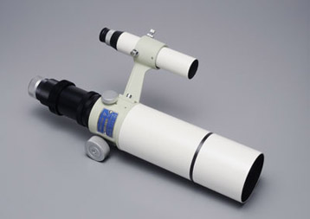
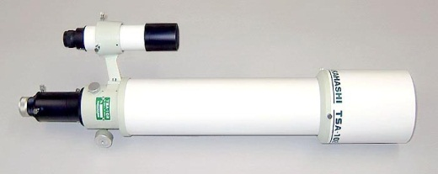
望遠鏡の検討
現在の6cm望遠鏡と、参考までに10cm望遠鏡を比較。
 | FS-60C | TSA-102N
口径 [mm] | 60 | 102
焦点距離 [mm] | 355 | 816
回折限界 [‘’] | 2.1 | 1.26
価格 | 約8万円(現有) | 約27万円
FS-60C
TSA-102N
ちなみに冬期の地上8mのシーイング 1.72” (Aristidi et al. 2010)
・そもそもシーイングは良くない
・高視野化のためアンダーサンプリングもやむを得ない
→ 望遠鏡は現有の6cm望遠鏡(FS60C)で十分

Slide 3
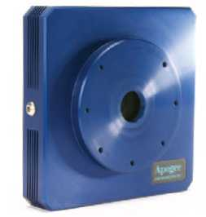
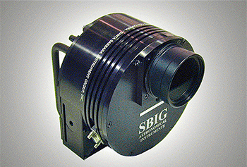
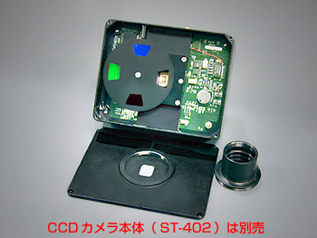
冷却CCDの検討
・FC-60Cはf=355mmのため冷却CCDのピクセル数は少なくてもよい＝安価
・Kodak社KAF-0402チップ(9μm, 765x510)の製品がよさそう
FS-60Cでの視野 67’ x 44’
ピクセルスケール 5.2’’/pix
→ ファインダーとして十分な視野・分解能
各カメラの比較(1)
KAF-0402を用いた市販の冷却CCDを比較
SBIG ST-7XME
SBIG ST-402ME
Apogee Alta U1

Slide 4
各カメラの比較(2)
 | SBIG ST-7XME | SBIG ST-402ME | Apogee AltaU1
CCD枚数 | 2 | 1 | 1
フィルター | 外付け | 内蔵 | 不明
接続 | USB | USB | USB
Linux制御 | △ | ？ | ○
価格 | 約33万 | 約24万 | ？（60万くらい）
納期 | 45-75日 | 45-75日 | 不明
・フィルターホイール内蔵が可能でかつ価格が安いST-402が魅力的であるがLinuxでの駆動可能性について未知数。（ST-7用のものが流用可能？）
・ApogeeのカメラはLinux制御の経験があるが、SBIGは未知数
→ フィルターホイールが必要ならST-7も後から対応可能
→ ST-7ならLinux制御も仙台で先に開発する事が可能
→ ST-7XMEの購入がベスト

Slide 5
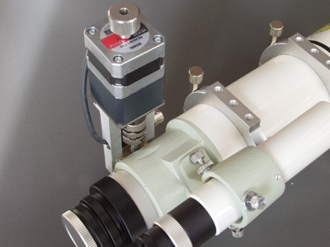
フォーカス合わせ
案(1)
ピントつまみにステッピングモーターをダイレクトに取り付け、それを
Linuxで制御する。
案(2)
K-ASTECというアマチュア向けの望遠鏡改造・パーツ販売会社が過去に
FS-60C用のものを開発、販売していたのでそれを利用
但し現在は生産終了かつ市販品はWindows用だったようなので開発に
手間取る可能性有り
http://homepage2.nifty.com/astec/gentei.htm
→ ステッピングモーターをLinuxで制御すればよい(要検討)

Slide 6
ITO膜・ヒーター
・望遠鏡全体を保温ケースに入れ、内部各所のヒーターで加熱し、常に
－30度ぐらいで運用する
・ITO膜を取り付け結露対策(要購入、80 x 80mm程度)
・保温ケースは肉眼でのアライメント作業を考慮してつくること！
まとめ
・望遠鏡は現在あるFS-60Cを用いる
・CCDカメラはST-7XMEを購入
・フィルター交換の必要性が有ればフィルターホイールも購入
・フォーカス合わせは要検討
フォーカスモーター
ヒーター
Camera
Focus
Heater
DC12V
ITO膜
FS-60C
ST-7XME

